Slide 1
BlackJack Winform Projekt
Készítette: Magyar Dárius

Slide 2
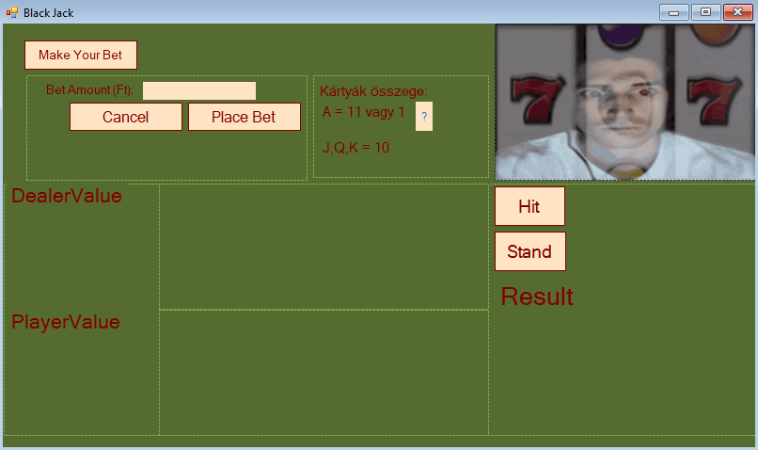
Design felépitése
Informácio a Lapokrol
A Tét megrakásához használható mező
A játékos és a dealer kártyái
A játékhoz használt Gombok illetve az eredmény kiíró szöveg

Slide 3
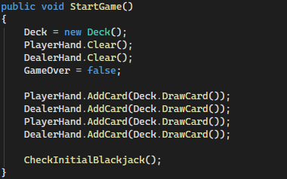
StartGame() Függvény
Kitörli mind a játékos és a osztó lapjait
Mind a 2 félnek oszt 2-2 lapot
Megnézi egy külső függvény segitségével hogy akármelyik félnek BlackJack-je van-e

Slide 4
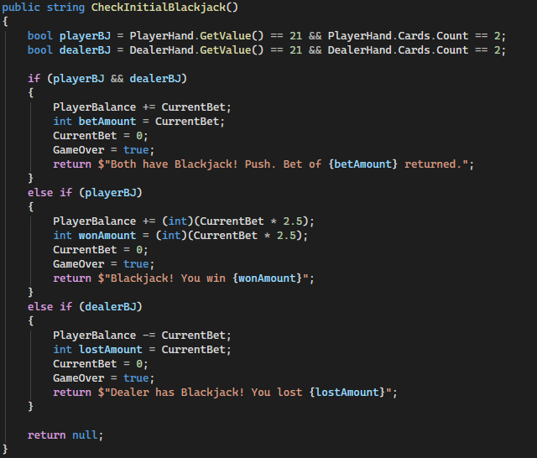
Blackjack ellenörzö függvény
Ez a függvény lényegében annyit test amikor megvan hívva, megnézi akármelyik félnek van-e 21 értéke 2 lapból. Ha igen akkor kiírja hogy ki nyert illetve lehetséges döntetlen is.

Slide 5
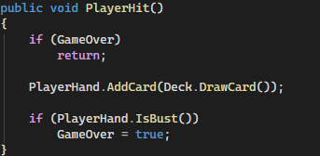
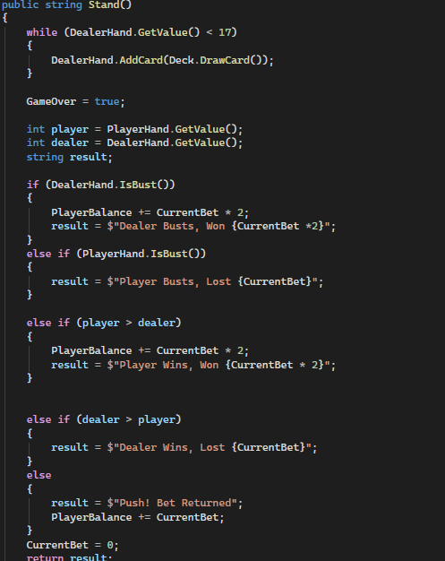
Hit és stand függvény
Ammenyiben a játékos úgy dönt hogy nem kell több lap akkor a függvény leellenőrzi hogy a osztónak mennyi a lapjainak az értéke és vagy a játékos vagy az osztó nyer illetve lehetsége döntetlen is. A tétet a játék kimmenetele alapján vagy elveszi vagy hozzáadja a játékosnak a egyenlegéhez
A hit függvény a laphuzást jelenti a játékosnak amennyiben nem érte el a 21-et a játékos dönthet megint hogy húz még egy lapot vagy megáll

Slide 6
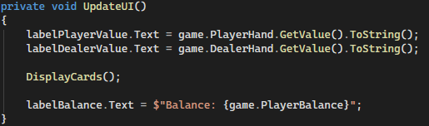
Felület frissitése függvény
Ez a függvény a lapok értékének az összegét, a kártyákat és a játékos egyenlegét frissiti

Slide 7
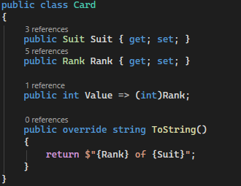
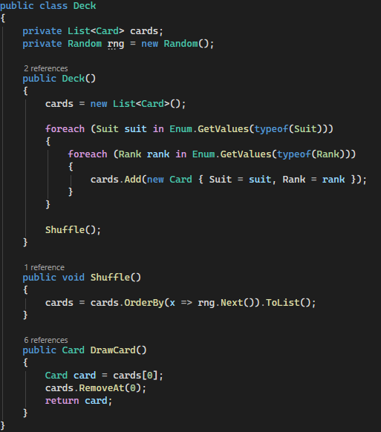
Deck és Card osztályok
Ez az osztály minden fajta illetve számú kártyát ebbe az osztályba van keverve és innen érhetőek el.
Ez az osztály külön a kártyákat tartalmazza

